Slide 1


本周政策扰动较大，预计后期螺纹走强
2021年7月2日
钱龙
黑色产业链研究员
Email：qianl@qh168.com.cn

Slide 2

一周价格观察（周五数据）
品种 | 主力合约收盘（涨跌） | 现货价格（涨跌） | 基差 | 月差
螺纹 | 5124(-22） | 4920（-20） | -104 | 65
热卷 | 5418（-10） | 5440（0） | 22 | 82
铁矿 | 1182.5（+16.5） | 1480（0） | 347.5 | 143.5
焦炭 | 2641（+68） | 2900（0） | 259 | 108
焦煤 | 1942.5(+32.5） | 1800（0） | -142.5 | 108
预计下周市场强弱顺序：螺纹、热卷、铁矿、焦煤、焦炭
价格因子分析
品种 | 供应 | 需求 | 库存 | 基差 | 价格水平 | 行情预判
螺纹 | 大幅下滑 | 小幅下降 | 库存稳步提升，同期高点 | 升水 | 偏低 | 螺纹偏强震荡行情延续，炉料平稳震荡为主
热卷 | 大幅下滑 | 下滑接近同期低位 | 提升幅度较大，明显超出去年 | 平水 | 偏低
铁矿 | 澳洲发运提升良好，到港上升，供应宽松 | 高炉开工、疏港量大幅下滑 | 港库小幅反弹 | 贴水 | 适中
焦炭 | 开工大幅下滑 | 高炉开工下降明显 | 钢厂按需补库，总库存降幅趋缓，处于同期低位 | 贴水 | 适中
焦煤 | 短期内矿供应紧张，预计后期有所恢复，海外发运依旧较低 | 预计高炉开工下周恢复，需求将反弹 | 总库存持续下降 | 升水 | 适中

Slide 3
逻辑及策略
本周行情分化明显，钢材弱势震荡，铁矿周二大跌后保持坚挺，两焦弱势，全周均为下跌趋势，不过周五有反弹。 螺纹钢方面，本周产量回落24.82万吨至352.59万吨，同比减少48.16万吨；社库环比增加24.35万吨至788.33万吨，同比增加减少8.97万吨；厂库环比增加3.72万吨至355.79万吨，同比增加12.19万吨。本周螺纹表观消费量环比回落20.97万吨至324.52万吨，同比减少24万吨。周产量大幅回落，总库存连续第四周增加，螺纹表需环比同比均明显下降，螺纹处于供需双弱局面。七一后钢厂、工地复产，但南方依旧有强降雨。我们判断需求下方空间比供应下滑空间小，且下半年存在压减粗钢产量预期，目前本周的这波小反弹行情具有一定的持续性，可以看涨盘面利润。 铁矿方面，247家钢厂的高炉开工率环比上周降低21.74%至57.94%，比去年同期下降33.07%；日均铁水产量215.63万吨，环比下降27.05万吨，同比降32.86万吨。全国45个港口进口铁矿库存为12234.86万吨，环比增58.95万吨；日均疏港量258.28万吨降36.7万吨。近期澳矿发运增长良好，海运紧张有所缓解，到港量也有所上升。钢厂开工大幅下滑，影响铁矿需求，疏港量下滑明显。本周暂时性供给过剩，但本次限产持续时间较短，七一之后高炉开工将会迅速回升，供需状况得以改善。目前短期来看铁矿的高基差是支撑价格的一大支柱，预计将维持震荡行情运行。长期需注意下半年限产政策可能会导致现货回落，那么期货价格有可能下降一个台阶。 焦炭方面，Mysteel统计全国100家独立焦企样本：产能利用69.11%，周环比降7.65%；日均产量33万吨，减3.66万吨；110家钢厂样本焦炭库存442.01万吨，增2.76万吨。本周焦化厂受限产影响，开工下滑明显，一定程度上缓解了缺煤局面。暂时供需双降，下周生产恢复，煤矿也将复产，前期酝酿的两焦上涨行情将被化解。不过本周已从高点跌至6月初的价格，并且基差升水幅度较大，短期内下方空间不大，偏震荡运行，长期需要关注限产政策影响。

Slide 4
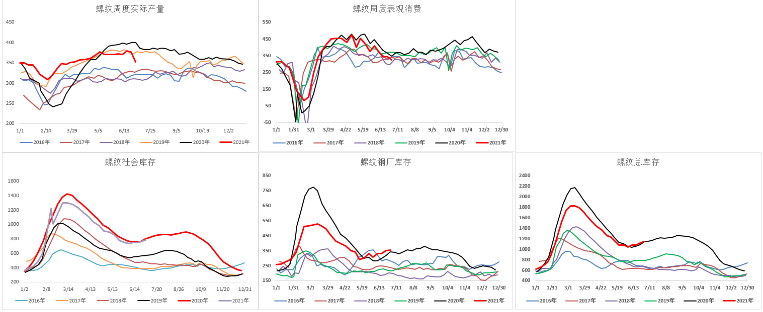
螺纹供求：产量大幅下滑，库存依旧堆积，高于同期

Slide 5
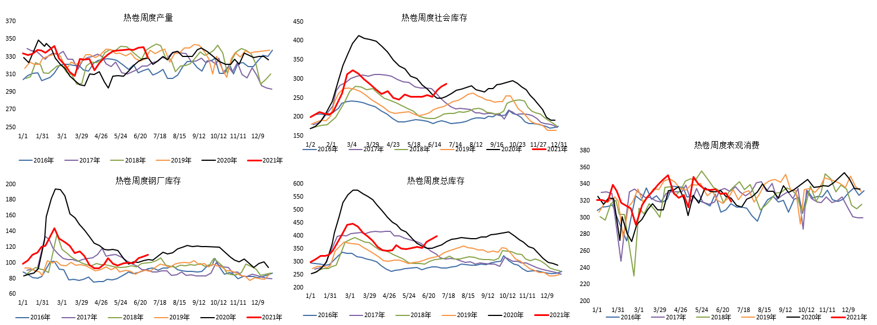
热卷供求：产量、消费同步下滑，库存显著高于往年

Slide 6
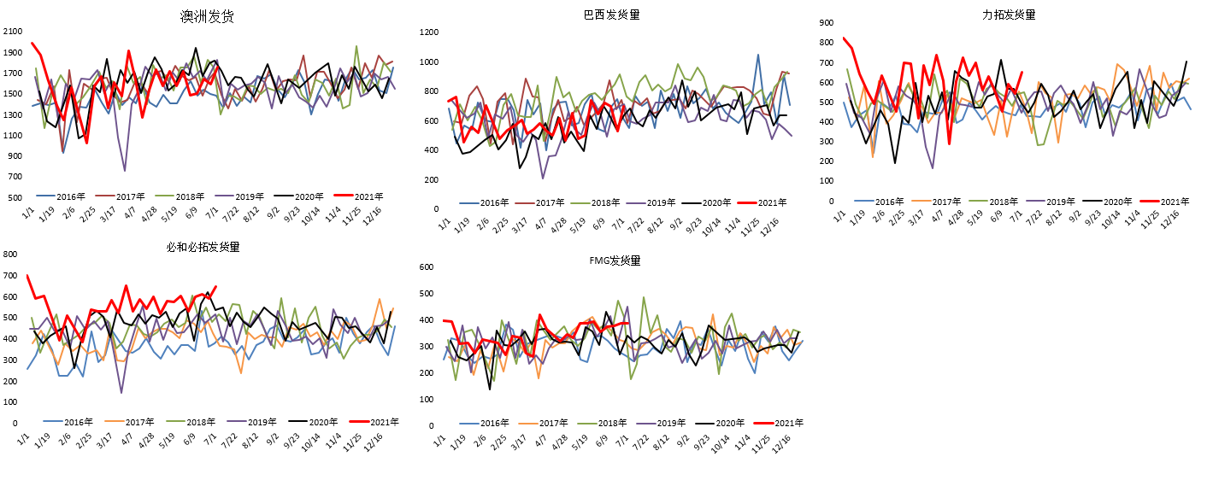
铁矿石供求：发运端反弹，澳洲发运接近同期高点

Slide 7
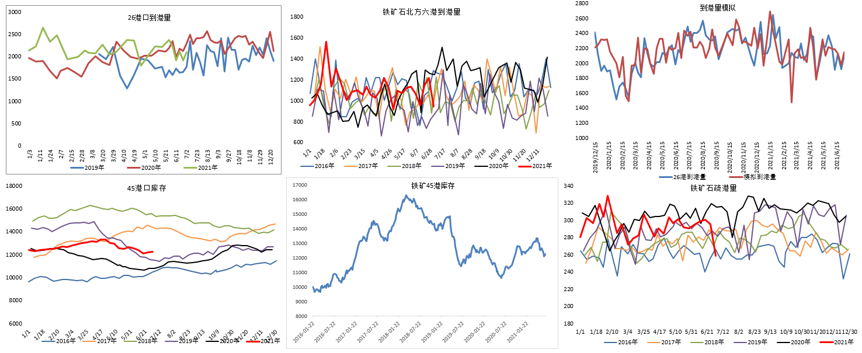
铁矿供求：到港量小幅反弹，疏港量大幅下滑

Slide 8
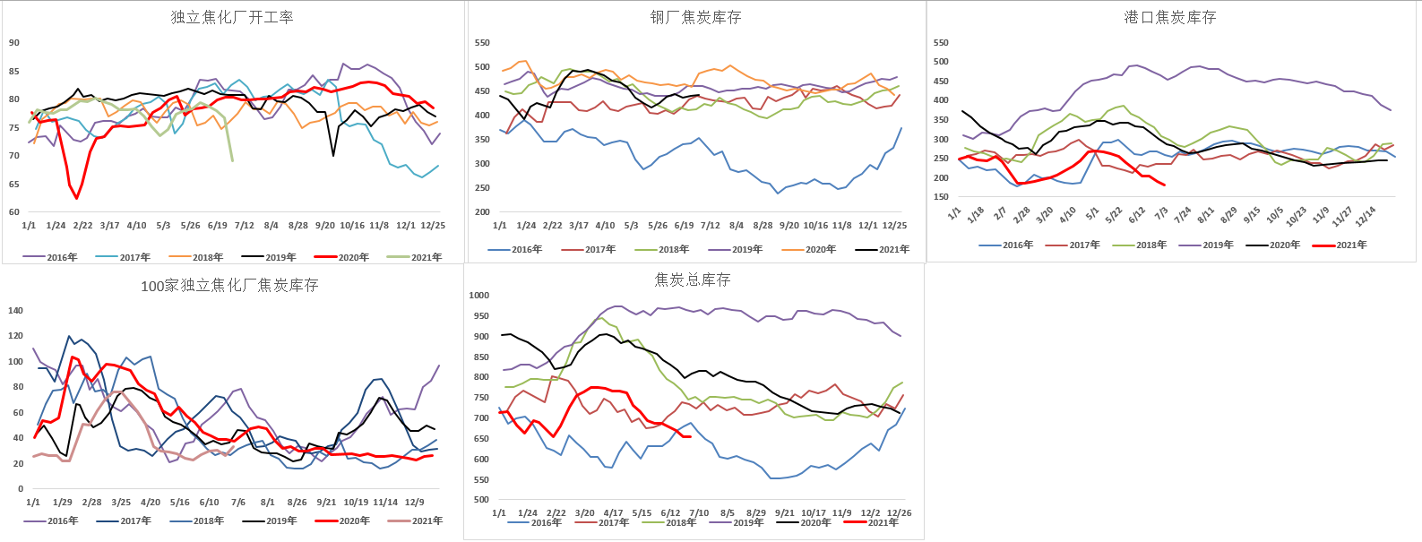
焦炭供求：开工大幅下滑，厂库、总库保持稳定

Slide 9
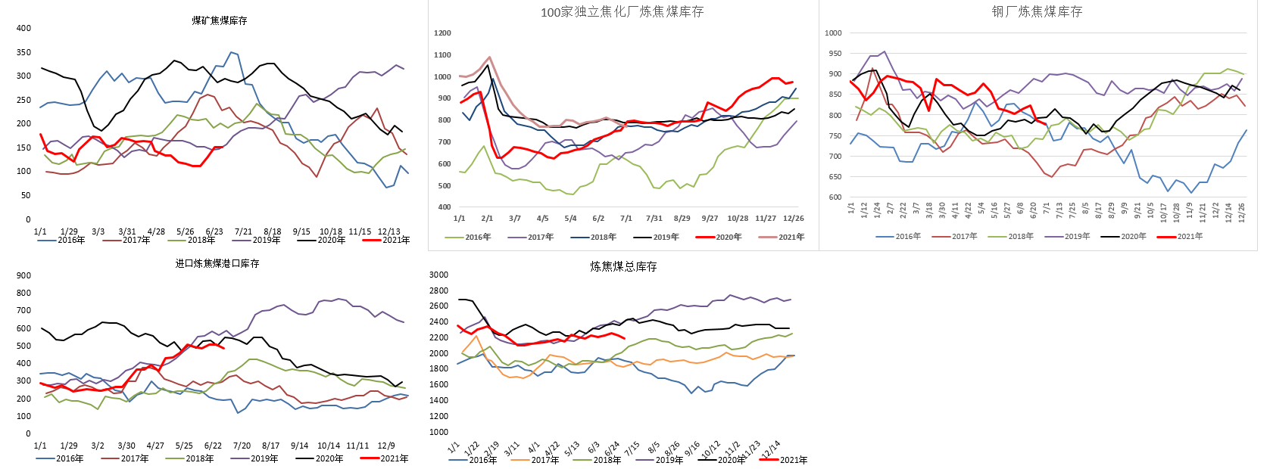
焦煤供求：厂库去库幅度放缓，总库略微下滑

Slide 10
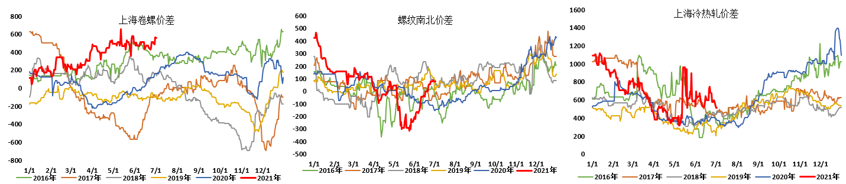
钢材价差：本周价差基本保持稳定

Slide 11
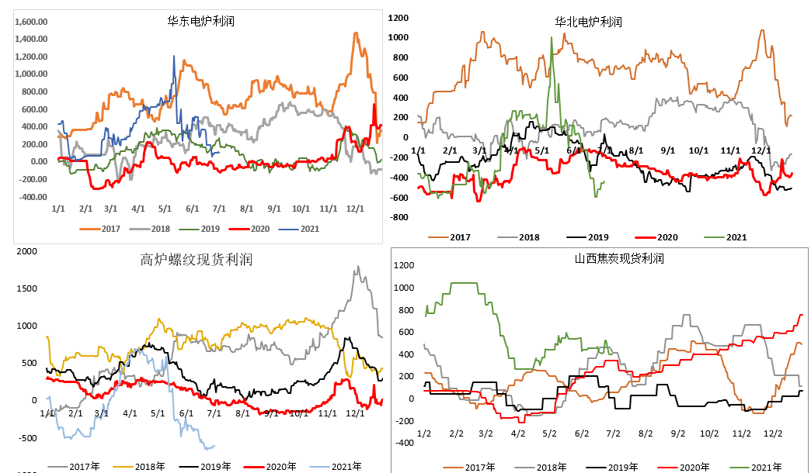
现货利润：钢厂利润小幅反弹

Slide 12
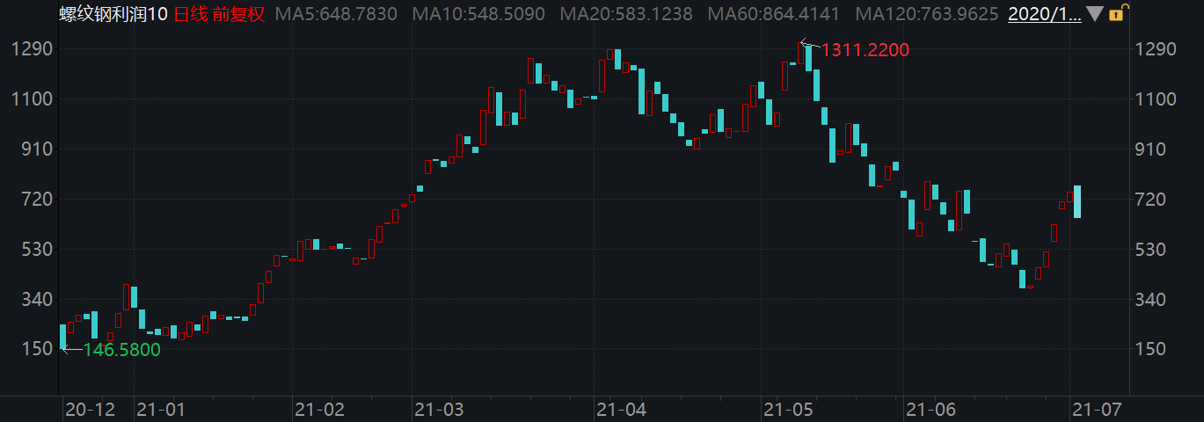
盘面利润反弹，周五回落

Slide 13
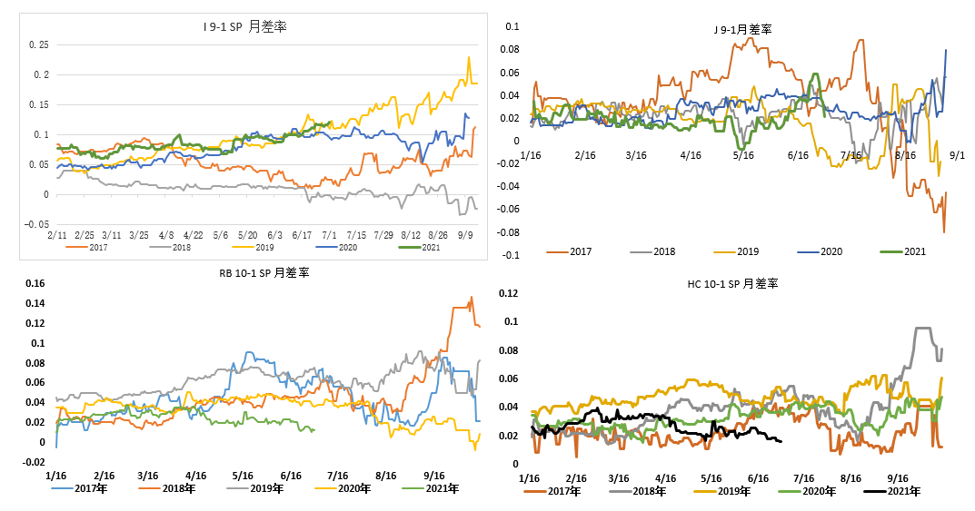
月差：焦炭月差大幅下滑，钢材月差稳定收敛

Slide 14
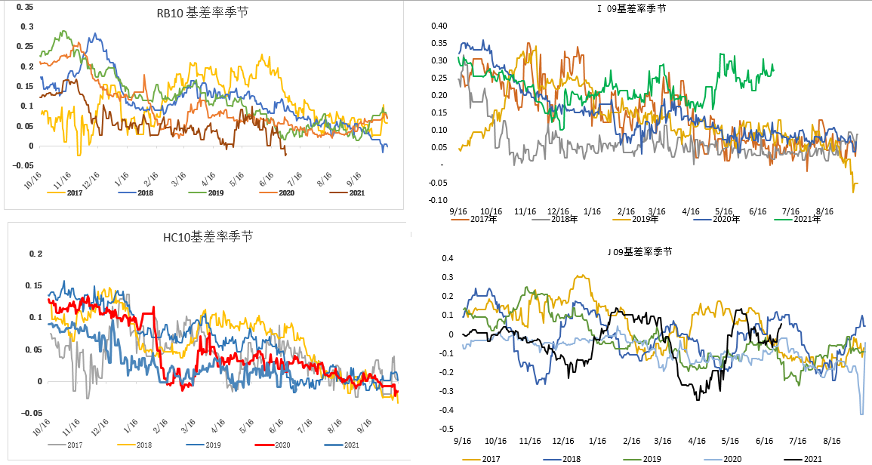
基差：铁矿基差保持强势，焦炭基差上涨

Slide 15
免责声明
本报告的信息均来源于公开资料，我公司对这些信息的准确性和完整性不作任何保证，也不保证所包含的信息和建议不会发生任何变更。我们已力求报告内容的客观、公正，但文中的观点、结论和建议仅供参考，报告中的信息或意见并不构成所述品种的操作依据，投资者据此做出的任何投资决策与本公司和作者无关。

Slide 16
谢谢大家的观看
Thanks for watching.

